Slide 1
comparative
more

Slide 2
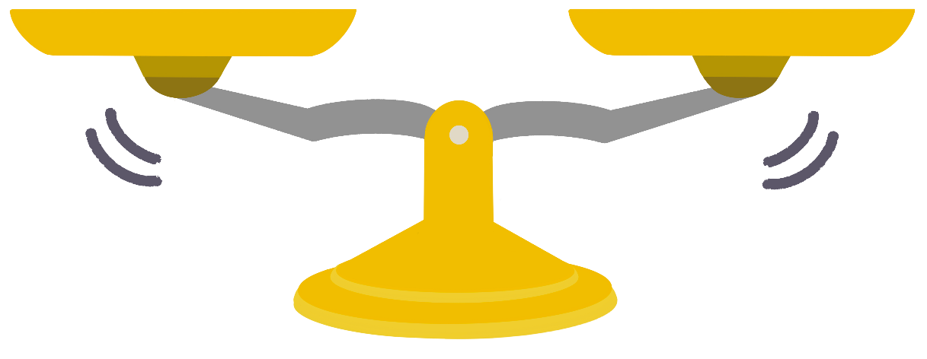
友だちに自分の考えを伝えよう

Slide 3


Time
Money
important

Slide 4

Math
English
difficult

Slide 5
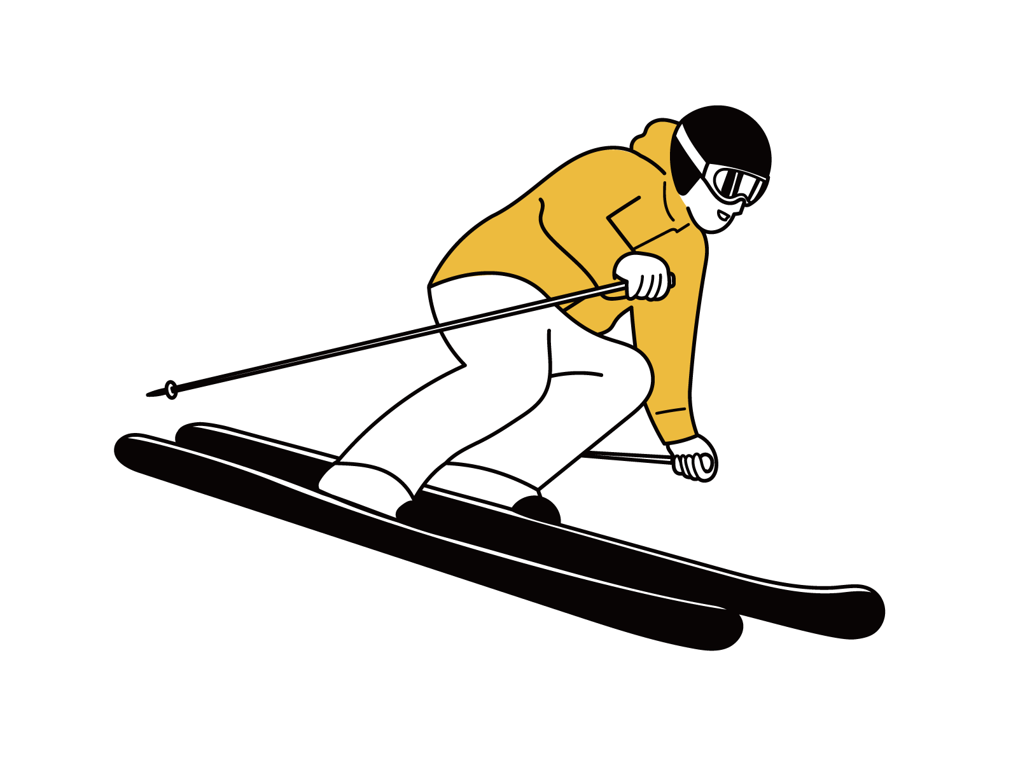
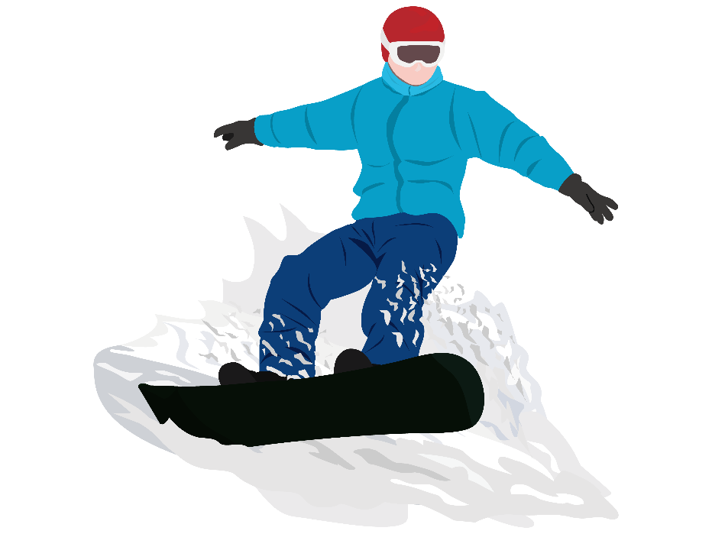
skiing
snowboarding
exciting

Slide 6

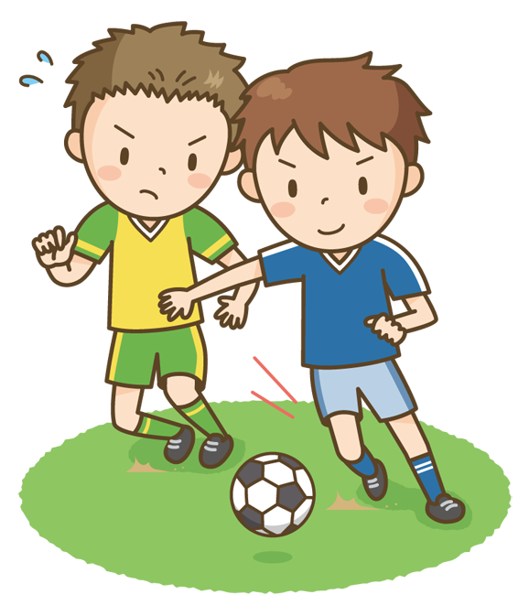
baseball
soccer
popular

Slide 7
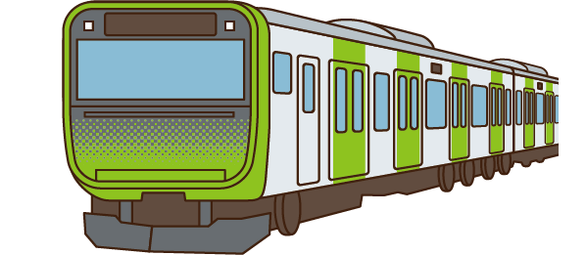

trains
buses
useful

Slide 8
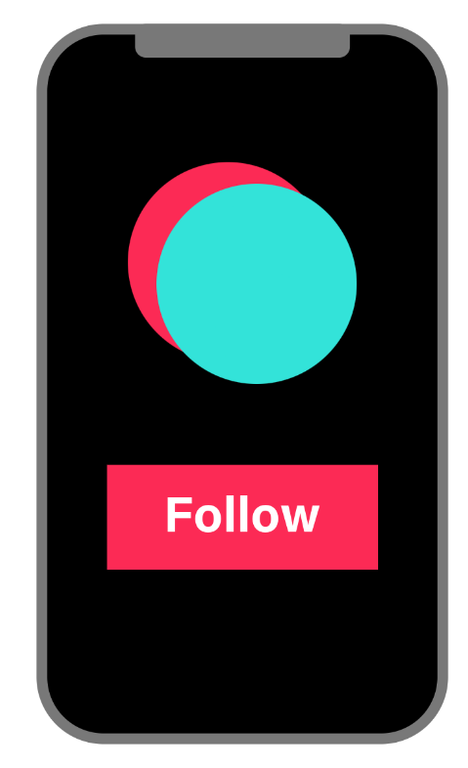

TikTok
YouTube
interesting

Slide 9


Animation Movies
Romance Movies
moving

Slide 10


Miyajima
Matsushima
beautiful

Slide 11
友だちに自分の考えを伝えよう

Slide 12
Time
Money
important
Time is more important than money.
Money is more important than time.

Slide 13
Math
English
difficult
Math is more difficult than English.
English is more difficult than Math.

Slide 14
skiing
snowboarding
exciting
Skiing is more exciting than snowboarding.
Snowboarding is more exciting than skiing.

Slide 15

二つのものを比べる言い方（形容詞・副詞の綴りが長いもの）
Skiing is exciting.
×
スキーはわくわくするんだ。
Skiing is excitinger.
Skiing is more exciting.
スキーはよりわくわくするんだ。
何と比べて？
Skiing is more exciting
than
snowboarding.
スキーはスノーボードと比べてよりわくわくするんだ。
Point
①形容詞や副詞の綴りがやや長くなってくると「より～」という意味を加える
ために形容詞や副詞の前に「more」をつけます。
②誰（何）と比べてなのかを表すために than を使います。
③形容詞・副詞の母音 が3つ以上の単語には「more」が使われます。
④母音 が2つの形容詞や副詞については「more」か「+ er」かは、単語によっ
てどちらか決まっているので、どちらなのか覚えましょう。
Notes:
+ erのときにありましたが、ただ2つのものを比べるだけのときには関係ありませんが、比較の文はthanより前のことの紹介をしたい文になるので、基本的に比較の対象は聞き手が知っている情報になります。

Slide 16
baseball
soccer
popular
more
Baseball is ( more ) popular ( than ) soccer.
than
more
Soccer is ( more ) popular ( than ) baseball.
than

Slide 17
trains
buses
useful
Trains are ( more ) useful ( than ) buses.
more
than
Buses are ( more ) useful ( than ) trains.
more
than

Slide 18
TikTok
YouTube
interesting
TikTok is ( more )( interesting )( than ) YouTube.
more
interesting
than
YouTube is ( more )( interesting )( than ) TikTok.
more
interesting
than

Slide 19
Animation Movies
Romance Movies
moving
Animation movies are ( more )( moving )
( than ) Romance movies.
more
moving
than
more
moving
Romance movies are ( more )( moving )
( than ) animation movies.
than

Slide 20
Miyajima
Matsushima
beautiful
Miyajima is ( more )( beautiful )
( than ) Matsushima.
more
beautiful
than
more
Matsushima is ( more )( beautiful )
( than ) Miyajima.
beautiful
than

Slide 21
綴りの長い形容詞・副詞とは？
erを付ける短いもの | moreを付ける長いもの
old | important
tall | difficult
long | popular
young | useful
large | interesting
fast | moving
cold | beautiful
big | exciting
easy | famous
①実際に発音する母音の数（音節）が1つなのか、2つ以上なのかで分かれます。
②綴りの上では、母音が2つ以上に見えるものもありますが、2文字、3文字を
ひとまとめで、1つと考えている(二重母音など)単語もあります。
③基本的には①、②のようになりますが、例外もあります。
Notes:
実際には音節の数で考えています。

Slide 22
すべてerを付ければいいのに何で
こんなふうになってるの？
Why do people using English use both er and more?

Slide 23
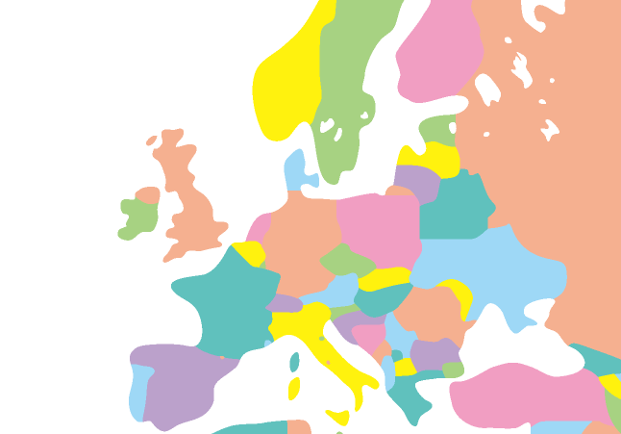
English is from England.
Notes:
これ以下の説明は、中学生が「なぜ er と more の二つがあるのか」を理解するための導入です。実際の英語史はさらに複雑であり、語源だけで現在の比較級の形がすべて決まるわけではない。しかし、中学校段階では「英語には異なる言語の流れがあり、その影響で二つの表現方法が残っている」と理解できれば十分である。

Slide 24
English was born from a mix of three languages.
Notes:
もともとイングランドで話されていたゲルマン系の言語（ドイツ語系）に、主にフランス語（ノルマン・フランス語）と古ノルド語（ヴァイキングの言葉）が混じり合って生まれたという歴史的背景を持っています。

Slide 25
About 1000 years ago in England, common people spoke Germanic English.
On the other hand, nobles spoke French-based English.
Notes:
もともとイングランドで話されていたゲルマン系の言語（ドイツ語系）に、主にフランス語（ノルマン・フランス語）と古ノルド語（ヴァイキングの言葉）が混じり合って生まれたという歴史的背景を持っています。

Slide 26
This winter is coldere than last yere.（ドイツ語系）今年の冬は昨年の冬より寒い。
Ceste flour est plus belle que ceste-la.（フランス語系） この花はあの花より美しい。
Notes:
例えば

Slide 27
Common people’s words:
Concrete and easy to understand
So they used many shorter words.
Nobles’ words:
Conceptual and relatively difficult
So they used many longer words.
Notes:
庶民が使う英語は比較的具体的でわかりやすい言葉でした。短めの言葉が多かった
貴族が使う言葉は少し難しめの言葉が多かったのでした。長めの言葉が多かった（概念的な言葉は長い）

Slide 28
英語の成り立ちから、もともとが
ドイツ語系の形容詞・副詞にはer、長めの形容詞・副詞にはmoreがついていましたが、
短めの形容詞・副詞にはerがつき、
長めの形容詞・副詞にはmoreがつくようになっています。
Notes:
もととも、ドイツ語系か、フランス語系かで er, moreの使い分けがされていましたが、今では、語の長さ（音節の数）で基本的にer, moreがきまります。歴史的に残ってしまったものもありますが。juniorなどラテン語系の比較が残っているものもあります。
また、他者比較・自者比較 / 相対比較・絶対比較の関係での使い分けになることもあります。
この辺りは中学生には説明しない方がいいです。

Slide 29
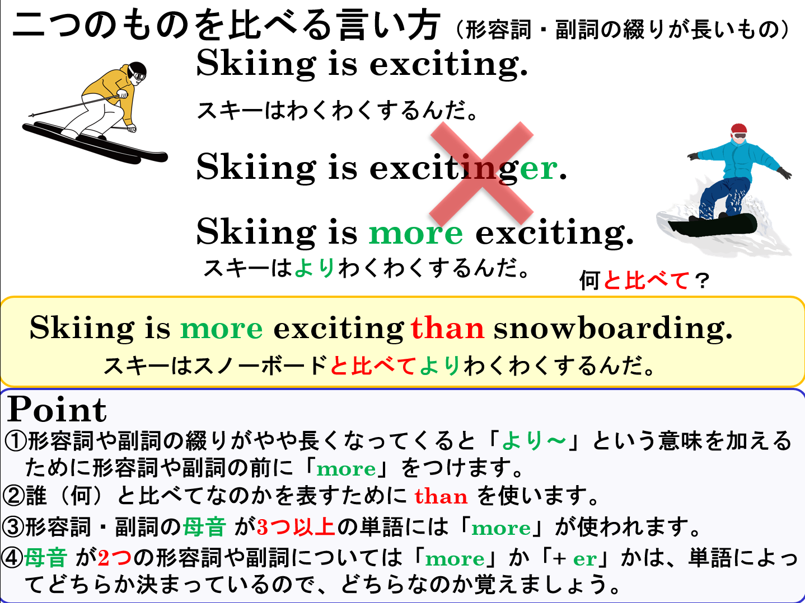

Slide 30
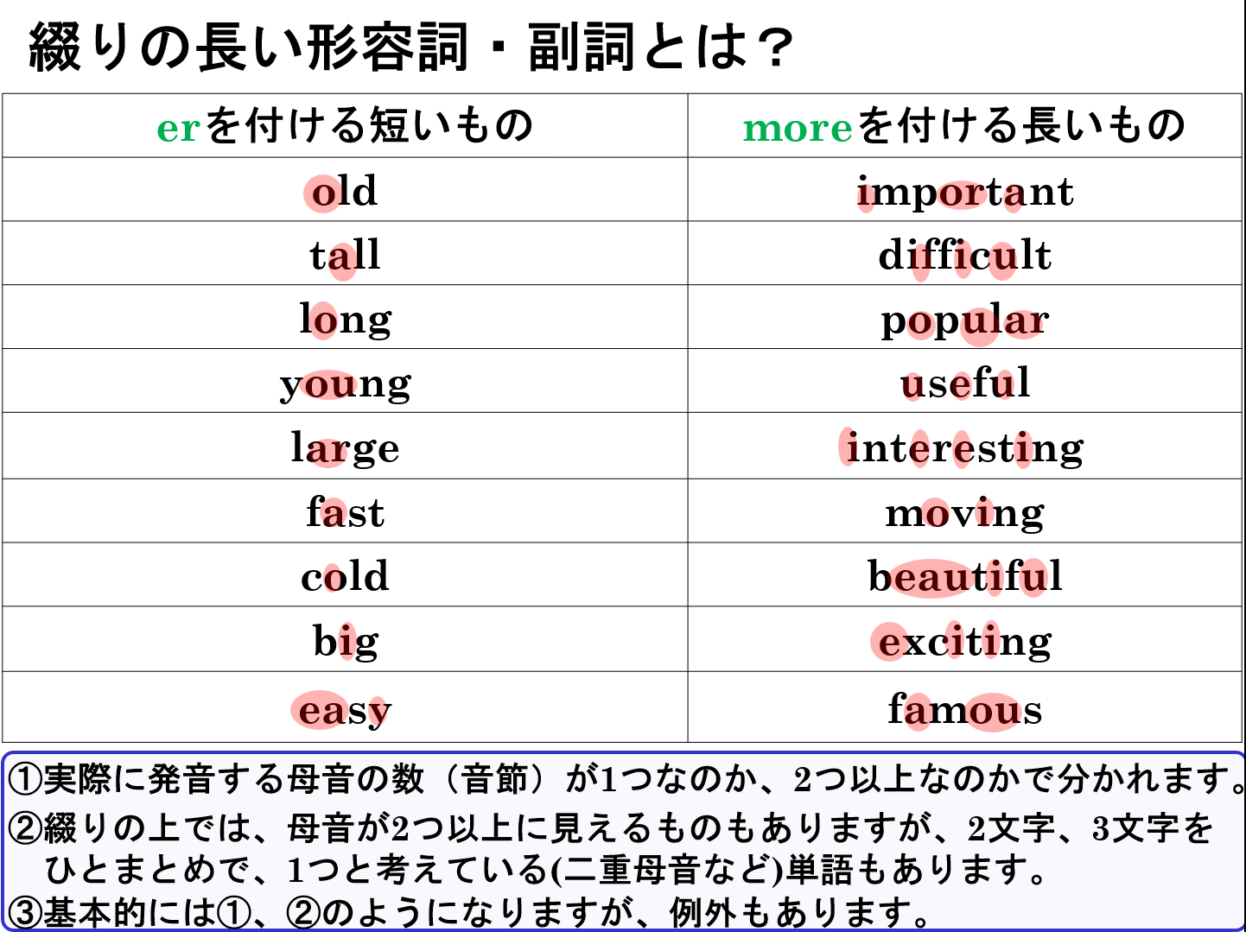

Slide 31
comparative
more

Slide 32
比較表現（他者比較において）
（１）音節が１つの場合はer, est
（２）３音節以上はmore, most
（３）２音節以上は、原則としてmore-most
２音節以上で、原級に-erを付けるものは①～⑤の場合
① -y: busy, early, easy, happy, heavy, hungry, pretty, sleepy,
sorry, saltyなど（例外 slowly; more slowly）。
②-er: clever, sincereなど
③-le: simpleなど
④-ow: aglowなど
⑤ -ure:
Notes:
おまけ 教員用です。
もととも、ドイツ語系か、フランス語系かで er, moreの使い分けがされていましたが、今では、語の長さ（音節の数）で基本的にer, moreがきまります。歴史的に残ってしまったものもありますが。juniorなどラテン語系の比較が残っているものもあります。
また、他者比較・自者比較 / 相対比較・絶対比較の関係での使い分けになることもあります。
この辺りは中学生には説明しない方がいいです。
比較表現（他者比較において）
（１）音節が１つの場合はer, est
（２）３音節以上はmore, most
（３）２音節以上は、原則としてmore-most
２音節以上で、原級に-erを付けるものは①～⑤の場合
① -y: busy, early, easy, happy, heavy, hungry, pretty, sleepy,
sorry, saltyなど。
②-er: clever, sincereなど
③-le: simpleなど
④-ow: aglowなど
⑤ -ure:

